Slide 1
HOẠT ĐỘNG TRẢI NGHIỆM
BÀI 35:
ĐÓN MÙA HÈ TRẢI NGHIỆM.

Slide 2
Yêu cầu cần đạt
1.Nhắc lại những hoạt động trải nghiệm quan trọng trong năm.
2.Tham gia trò chơi lớn để tiếp tục trải nghiệm.

Slide 3
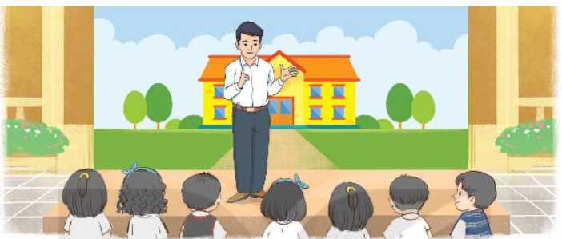
Nghe phổ biến về việc chuẩn bị các hoạt động tổng kết năm học.

Slide 4
Hoạt động giáo dục theo chủ đề

Slide 5
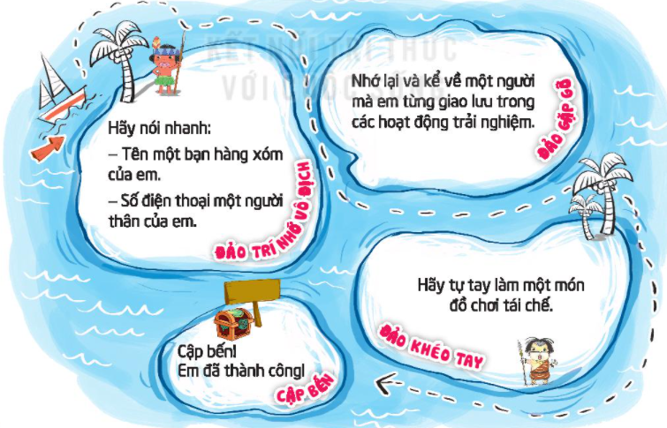
Chơi trò:
Chinh phục quần đảo trải nghiệm.

Slide 7
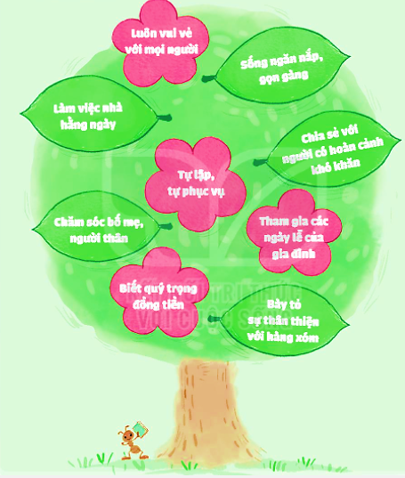
Xin ý kiến nhận xét của bố mẹ, người thân về hoạt động trải nghiệm ở nhà của em.

Slide 8
Yêu cầu cần đạt
1.Nhắc lại những hoạt động trải nghiệm quan trọng trong năm.
2.Tham gia trò chơi lớn để tiếp tục trải nghiệm.

Slide 9
CHÀO TẠM BIỆT VÀ HẸN GẶP LẠI!

